Slide 1
LOS DIFERENTES TIPOS DE VIVIENDA

Slide 2
Todas las familias necesitan un lugar donde vivir y en el que todos los miembros puedan estar juntos. Este lugar recibe los nombres de vivienda, casa u hogar.
Hay muchas clases de viviendas, según la ubicación, el clima y las necesidades de cada familia.

Slide 3
En las ciudades, las casas son construidas, generalmente, con ladrillo o bloque y tienen techos de teja, cemento o zinc.

Slide 5
En los campos de clima frío, se construyen chozas con techos de paja; también casas de adobe, con techos de teja o paja.

Slide 6
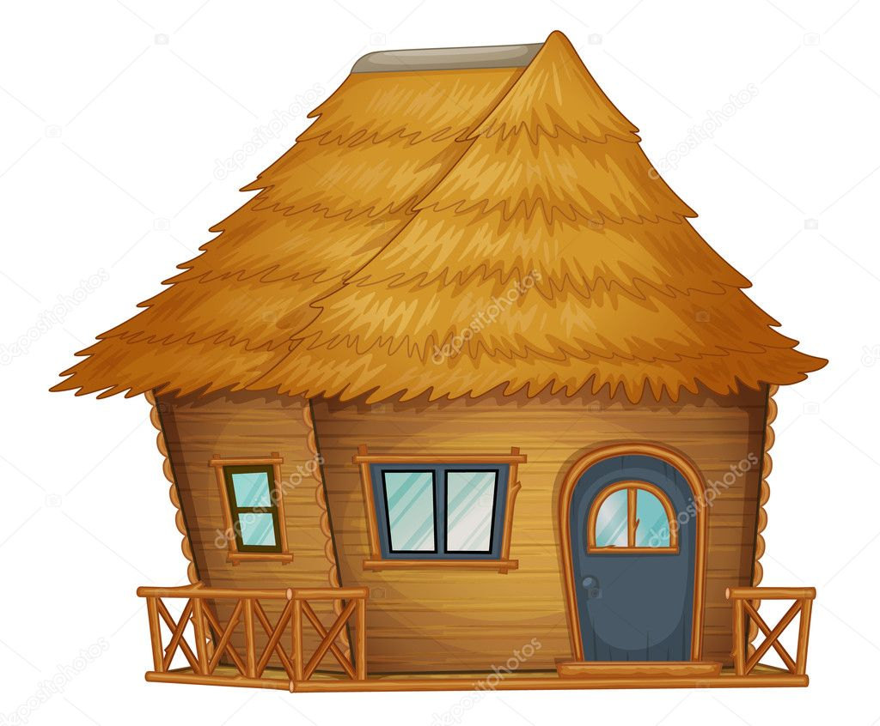

Slide 7
Actualmente, son muy comunes las casas prefabricadas de madera o de otros materiales, que pueden ser construidas en cualquier lugar.

Slide 8
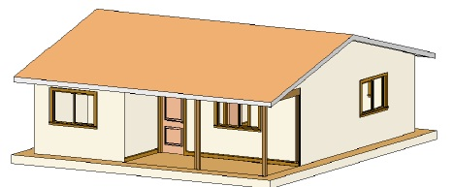

Slide 9
En los campos de clima cálido, se utiliza madera o caña guadúa para construir las viviendas y se colocan techos de zinc u hojas de plátano.

Slide 11
Cada vivienda es distinta por dentro, pero hay tres espacios básicos: uno para dormir, otro para cocinar y un tercero para el aseo.

Slide 12
